Slide 1
Darwin VR Sim.
Search and rescue
Daniel, Armin, Vinh

Slide 2
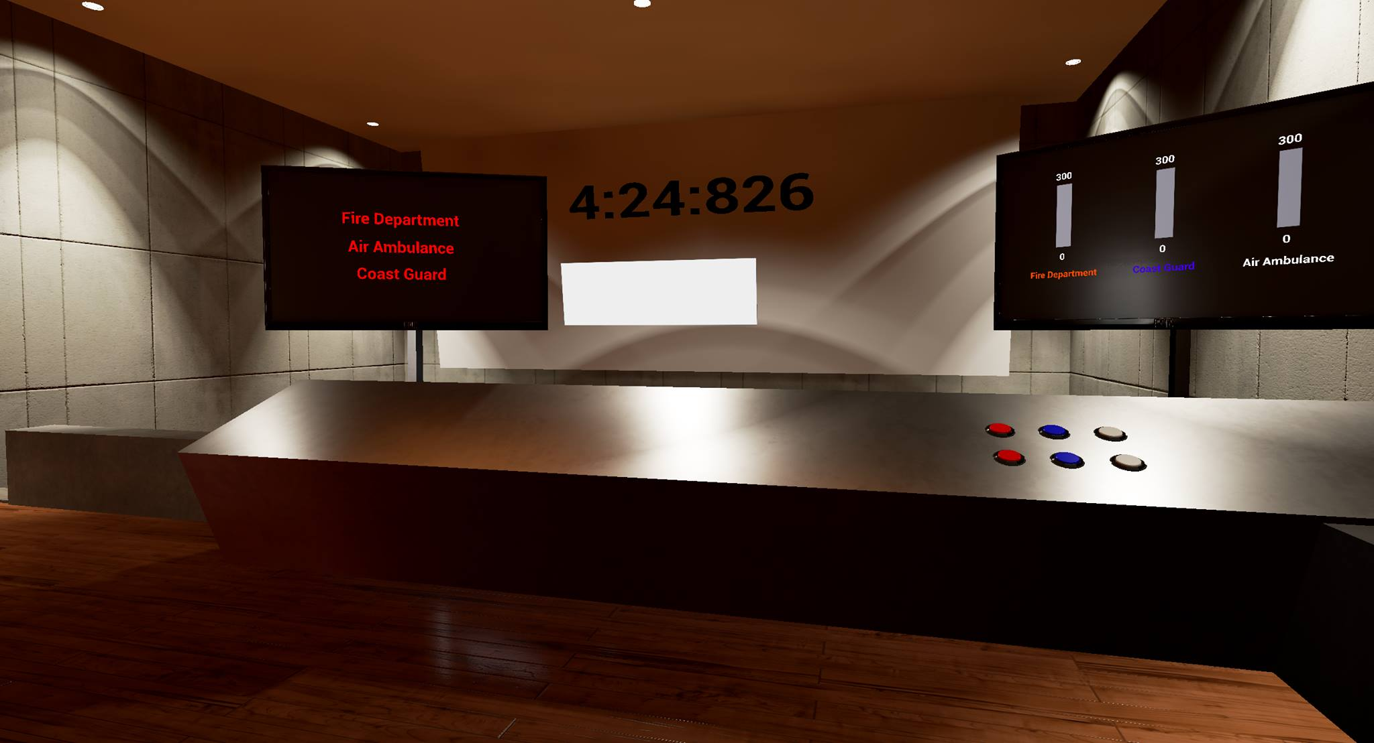
Start → nedtelling → organisering

Slide 3
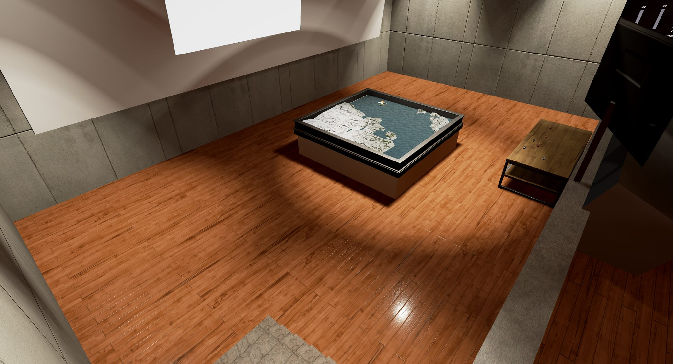
Bevege seg mot kartet

Slide 4
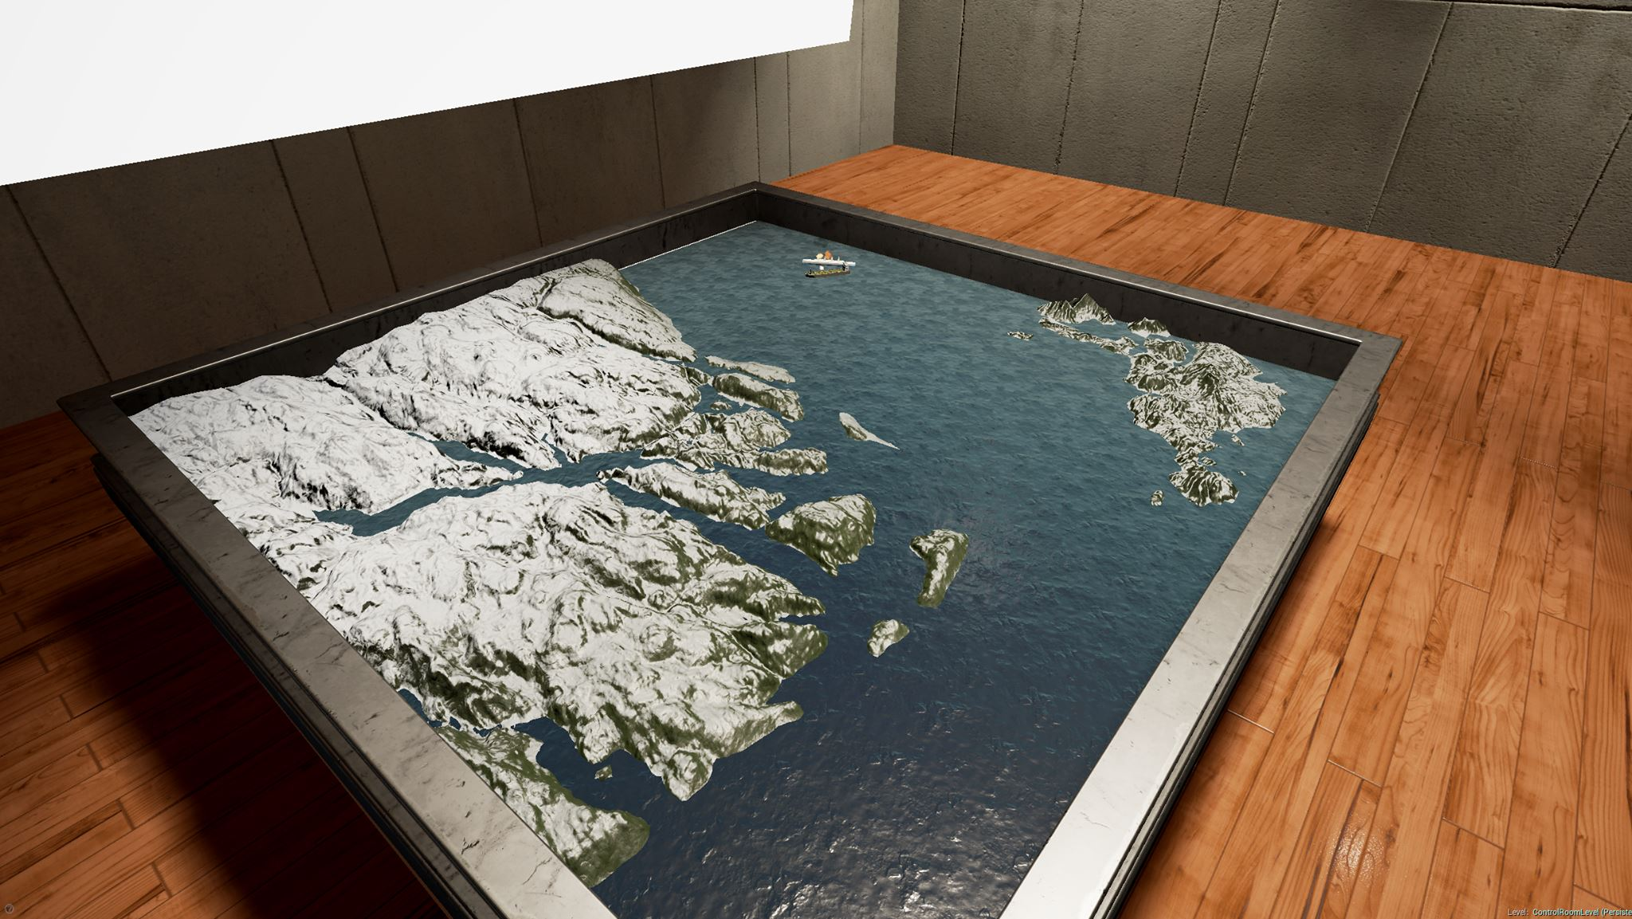
3 startpunkt + 3 outpost

Slide 5
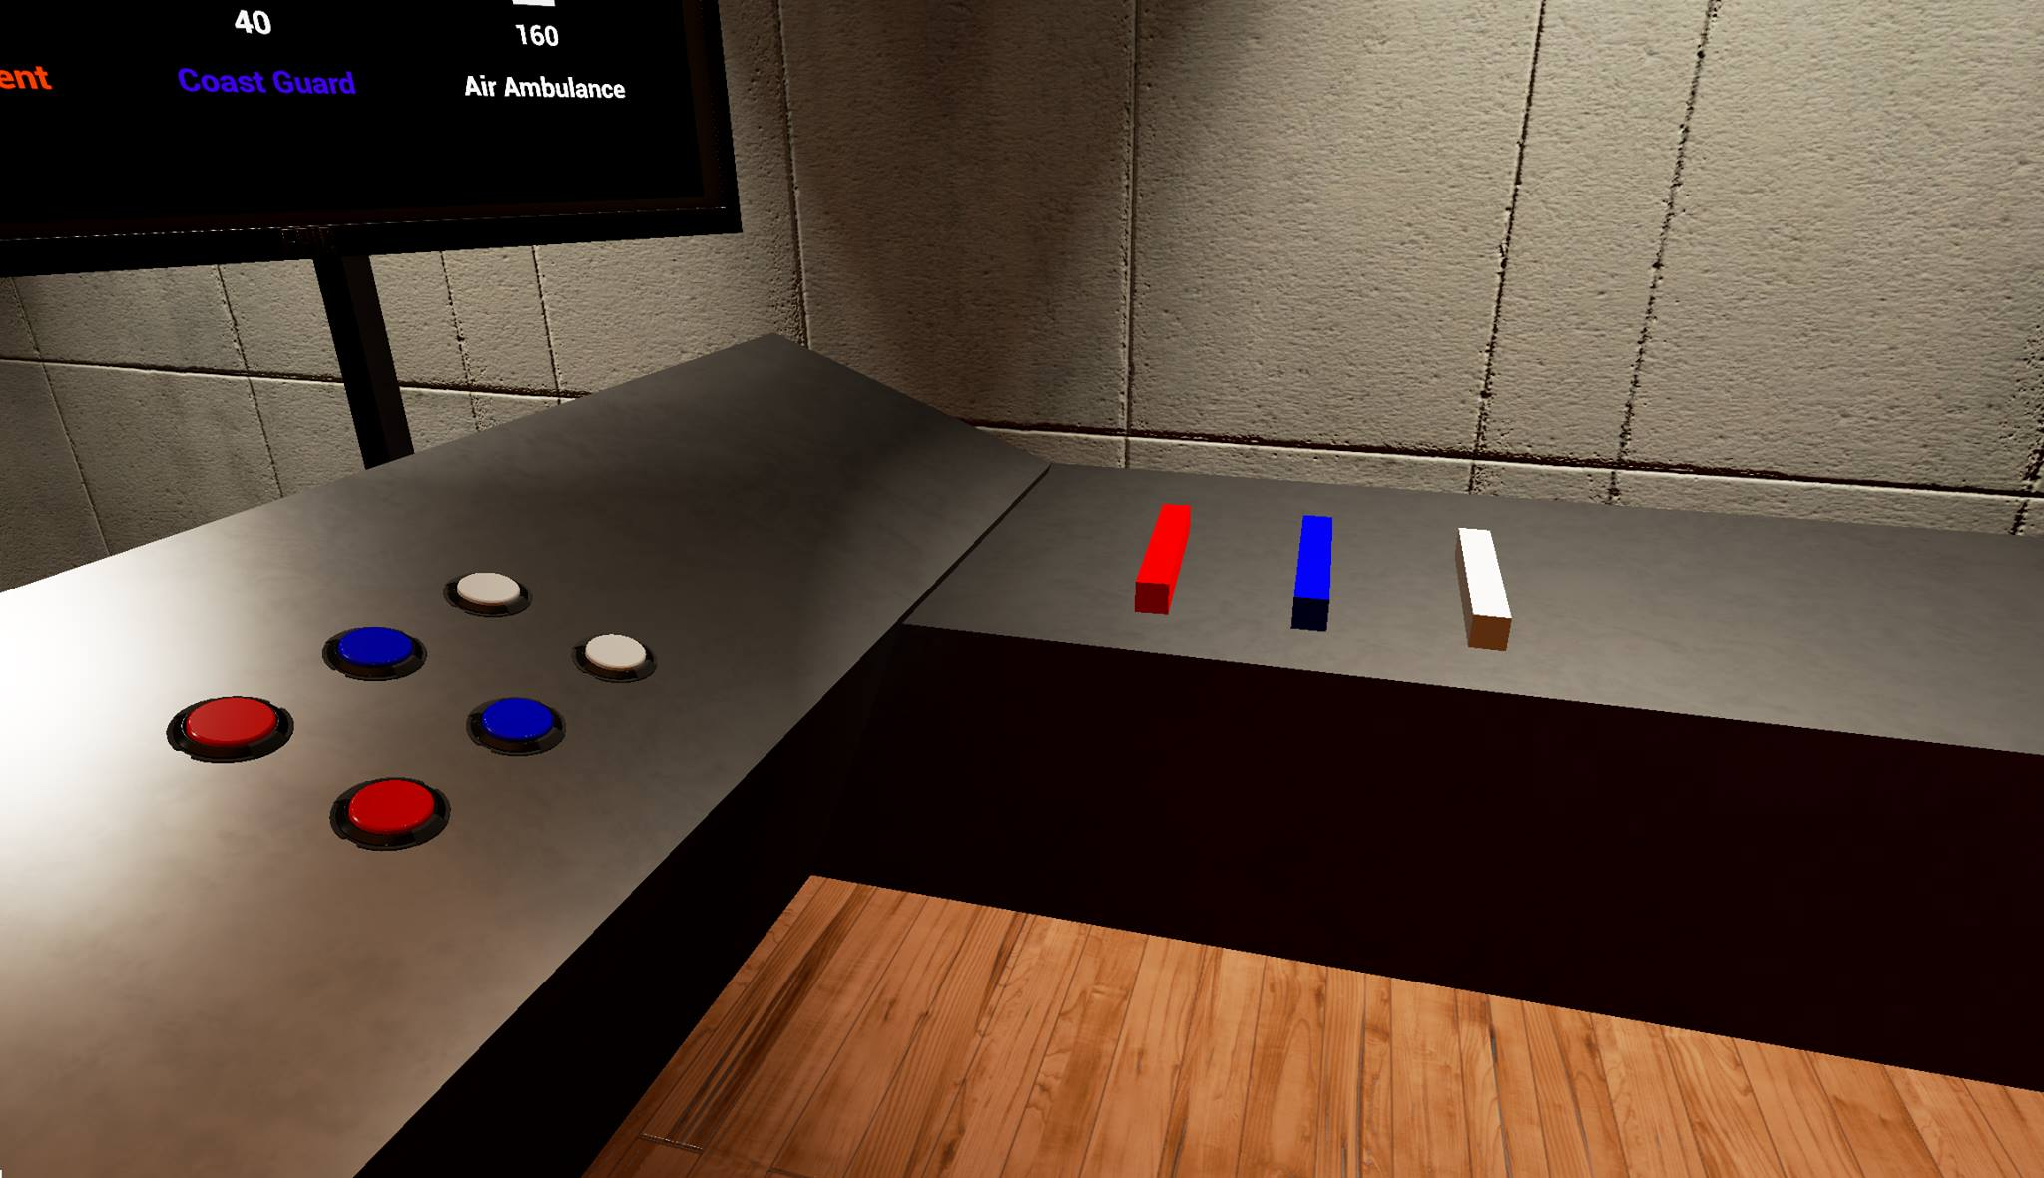
Fargerepresenterte telefoner

Slide 6
Status på venstre skjerm

Slide 7
Sende ut mannskap fra outpost

Slide 8
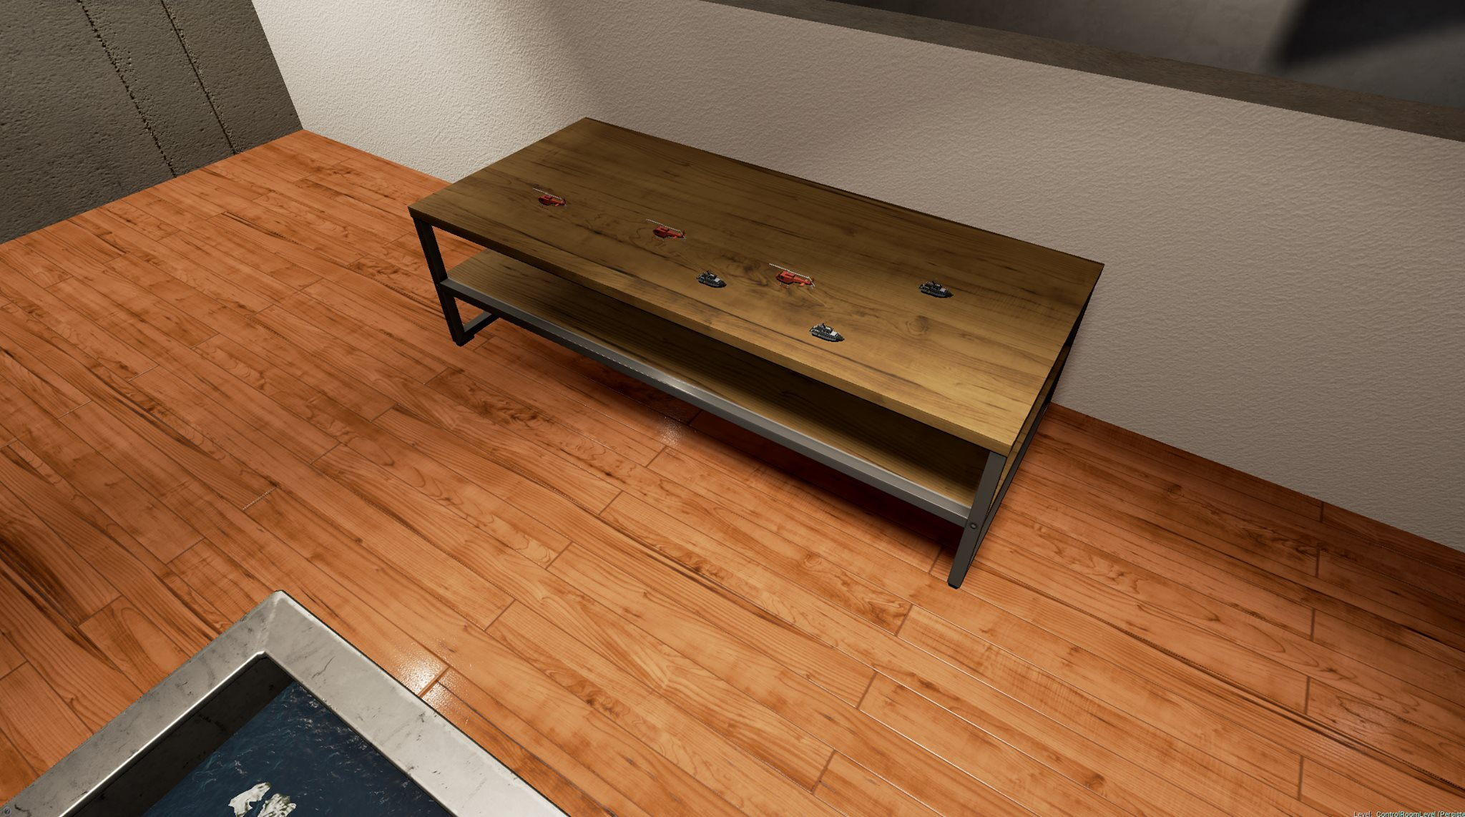
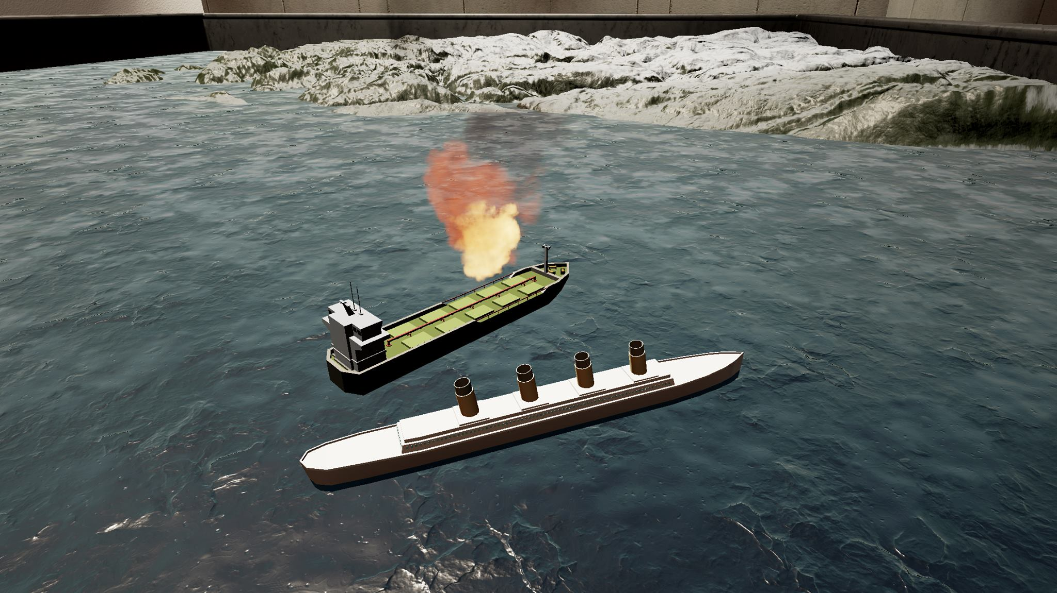
Ser på status fra kartet

Slide 9
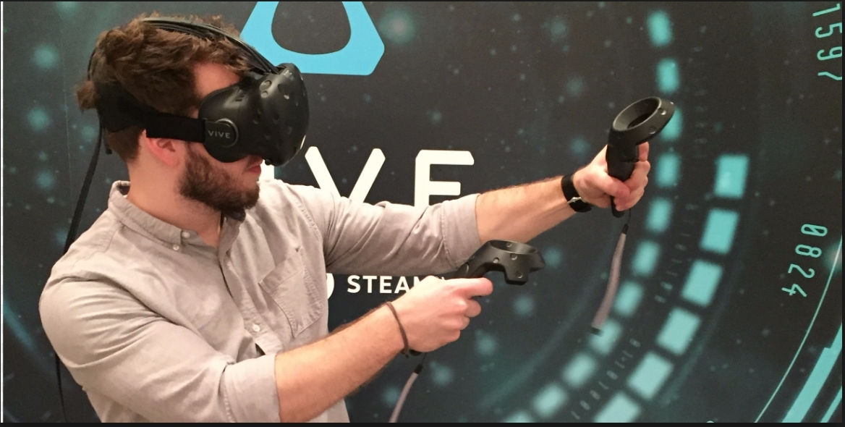
Score system, Gamification
1800 personer
Htc vive
- Virtuell interaksjon med hender
450
-1/sek
900
-3/sek
450
-5/sek

Slide 10
Programmering gjennom blueprints
Variabler
Funksjoner
Startsrute

